Slide 1


Проект SkyMage
Выполнили: Рябцев А.С
Голюков Н.С
Ментор: Смирнова Е.В

Slide 2

Целевая аудитория
Строительные компании: крупные и мелкие, государственные и частные, занимающиеся возведением жилых домов, коммерческих зданий, промышленных объектов и т. д.
Инвесторы и заказчики: физические и юридические лица, заинтересованные в реализации строительных проектов.
Государственные органы: министерства и ведомства, отвечающие за развитие строительной отрасли и реализацию государственных программ

Slide 3

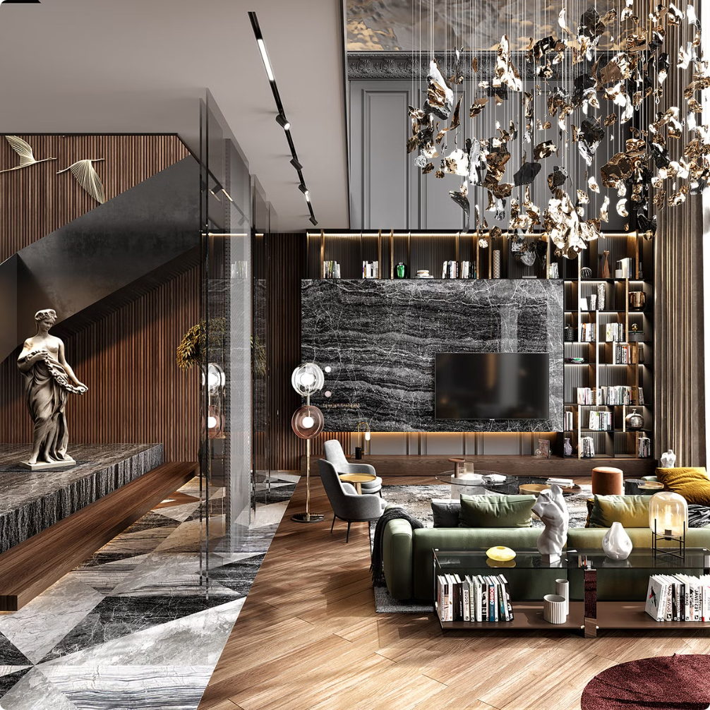
Проблема
В настоящее время более 35 % времени практически любой команды строительного проекта тратится на неоптимальные действия - сбор данных, разрешение и устранение ошибок. Это создает задержки по времени выполнения проекта.
Решением данной проблемы будет наш проект Skymage.

Slide 4
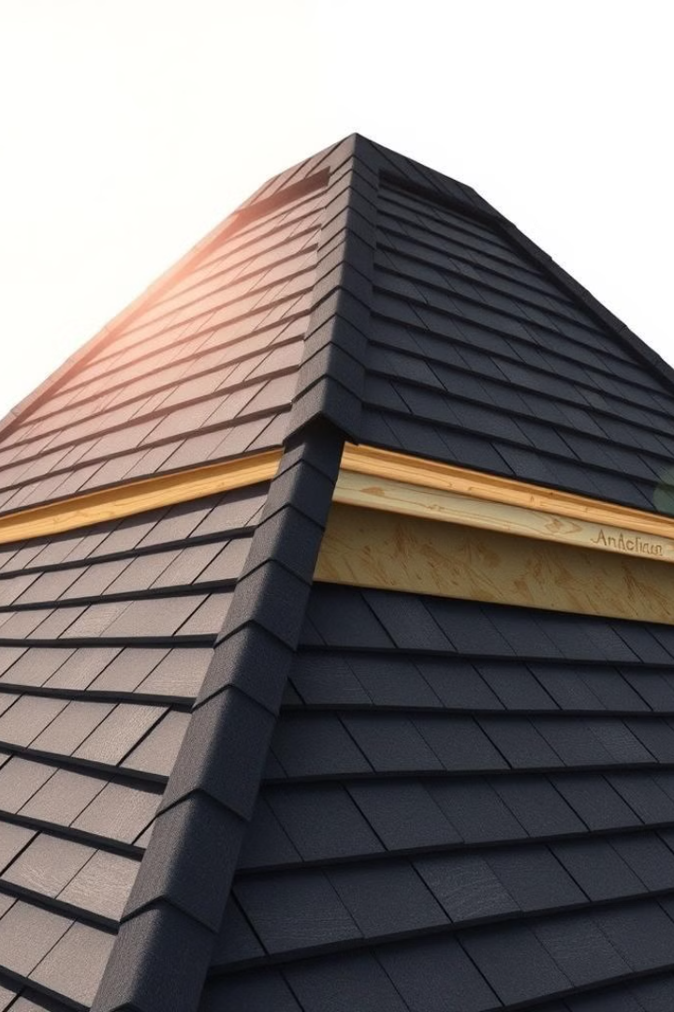
Устранить разрыв между человеческим воображением и осязаемой реальностью -актуальная задача, к решению которой необходимо стремиться. Наша разработка поможет расширить возможности человечества с помощью создания инновационного программного обеспечения и автоматизации, превратить планы строительства в реальность наиболее эффективным и действенным способом.
• снижения нагрузки на геодезическое сопровождение и контроль качества строительных работ;
• снижения рисков, связанных с планированием и качеством работ
Увеличения производительности труда строительных подразделений;
При использовании новых дрон-технологий, инжиниринговые и строительные компании получат больше контроля над выполнением проектных решений за счет:

Slide 5
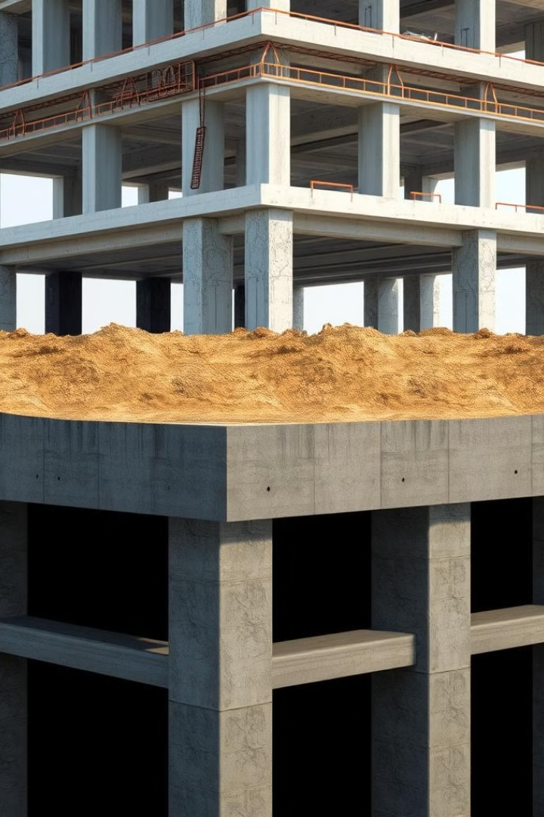
Миссия нашего проекта
1
- Топографическая съемка и картография
Беспилотники могут легко измерить и оценить области и объекты, на проверку которых у наземной группы потребовалось бы несколько дней.
Обследование и мониторинг труднодоступных или
масштабных объектов
2
Передача видеоизображения в реальном времени,
мониторинг и контроль хода строительства, фиксирование
данных, замер показателей.
3

Slide 6
Конкуренция
Конкурентами строительных дронов можно считать другие модели дронов, которые могут выполнять похожие функции:
DJI Matrice 300 RTK — промышленный дрон с высокой производительностью и дальностью полёта до 15 км. Может использоваться для аэрофотосъёмки, инспекции объектов и доставки грузов.
Autel EVO II Dual Rugged Bundle — дрон, который может использоваться для картографии, мониторинга объектов и других задач. Имеет высокую точность позиционирования и хорошую камеру.
Xiaomi FIMI X8 SE 2022 — доступный дрон с хорошей камерой и временем полёта до 35 минут. Может быть использован для съёмки видео и фотографий, а также для доставки небольших грузов.

Slide 7
Бизнес модель
Бизнес-логика реализуется посредством заказов дронов через веб-сайт.
Наличие у наших дронов карты с географической привязкой беспилотники могут легко измерить и оценить области и объекты, на проверку которых у наземной группы потребовалось бы несколько дней. Услуги такого бизнеса были бы полезны для архитекторов, владельцев строительных площадок, горных инженеров или специалистов по судоходству и инфраструктуре.
Стартовый бизнес процесс будет выглядеть так:
User story:Я, как заказчик, хочу заказать БПЛА, чтобы быстро упростить и ускорить работу своего бизнеса.
Актор: авторизованный пользователь
Предусловия: у пользователя есть профильное ПО
Критерий приемки: Заказ отправляется в конечную точку только после оплаты и подтверждения пользователя.

Slide 8
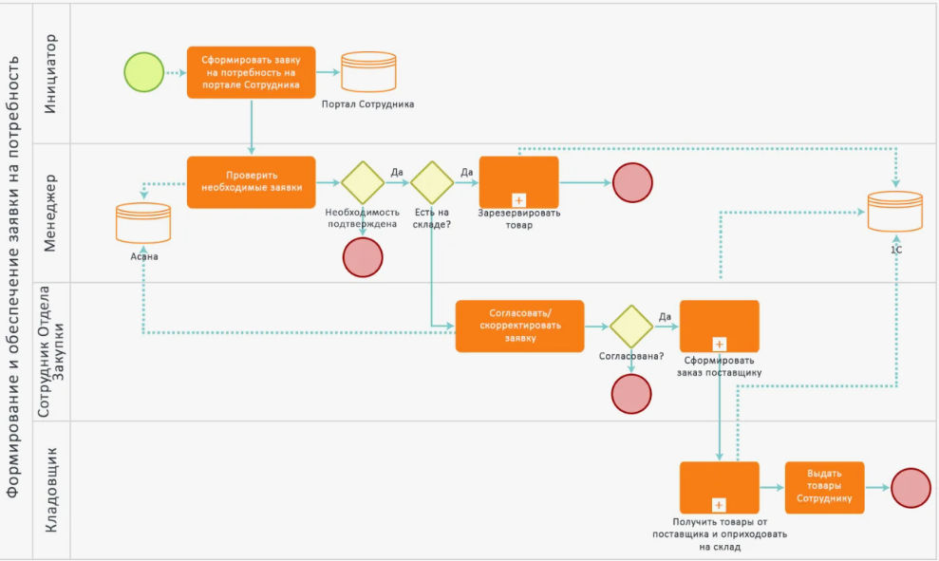

Slide 9
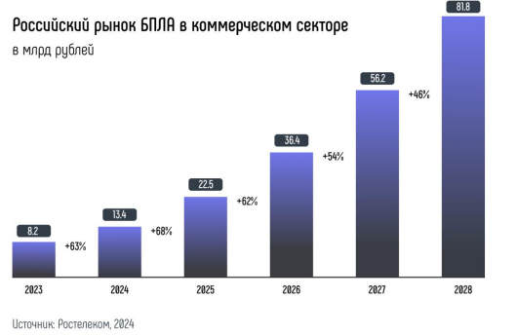
Рынок
Российский рынок БПЛА, применяемых для задач коммерческого сектора экономики, растет более чем на 60% в год, по данным Ростелекома В2Е. Его объем превысит к 2028 году 81 млрд руб. (CAGR +58%).
Развитию этого направления будет способствовать увеличение инвестиций со стороны коммерческого сектора, совершенствование регулирования, а также создание поддерживающей инфраструктуры. Главными потребителями БПЛА до 2028 года, по данным Ростелекома В2Е, будут логистика, сельское хозяйство, строительство, энергетика.

Slide 10
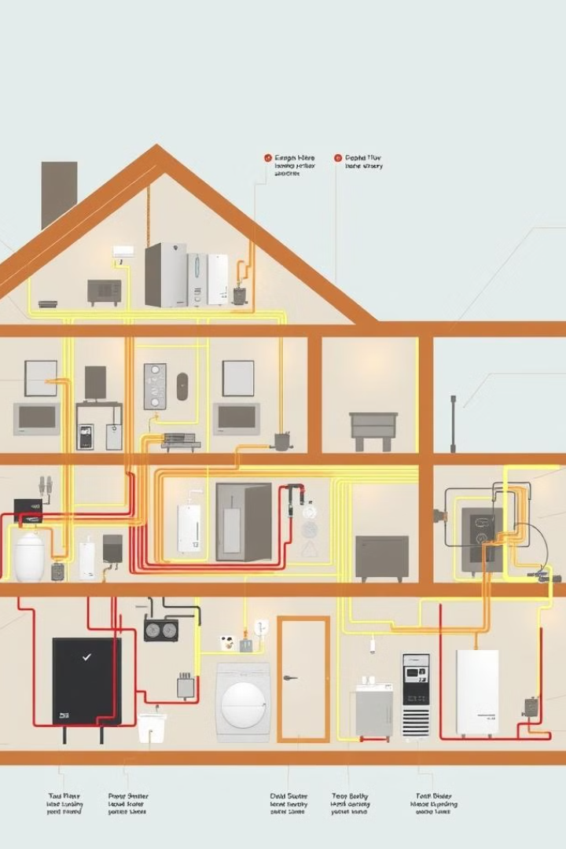



Основные преимущества использования наших дрон-технологий в строительстве:
Короткие сроки выполнения;
Безопасность труда в строительстве (применение дронов востребовано при работе на высотных и труднодоступных территориях и объектах, где кроме сложности самих работ, существует серьезная проблема получения травм от падения с высоты)
Диагностика технического состояния кровель и крыш строительных объектов и выявление теплопотерь в зданиях

Slide 11


Текущие результаты
На октябрь 2024
Разработана Бизнес-модель проекта
Создана 3-D модель и концептуальная модель прототипа
В дополнение создана смета услуг
Так же создан MVP-код программной прошивки

Slide 12
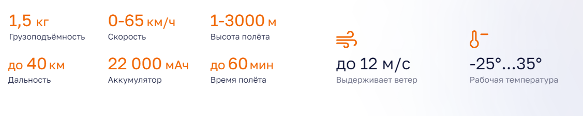
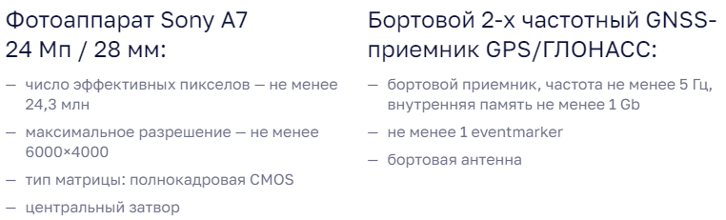
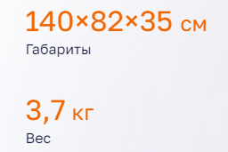
Комплектация и характеристики БПЛА:

Slide 13
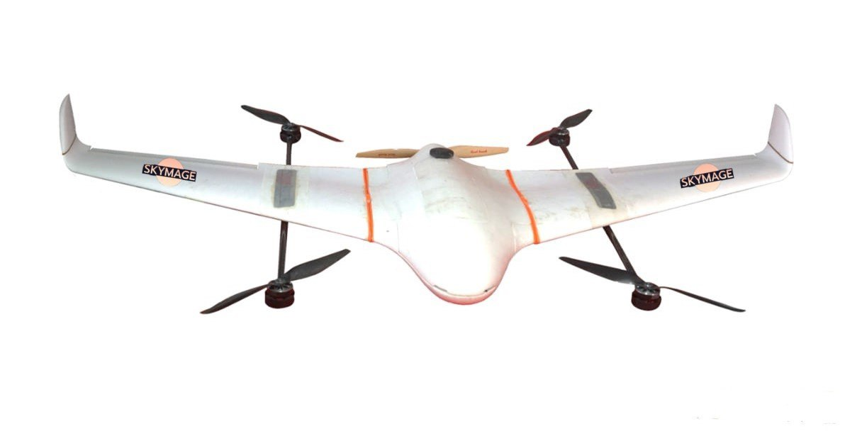
Концептуальная модель

Slide 14
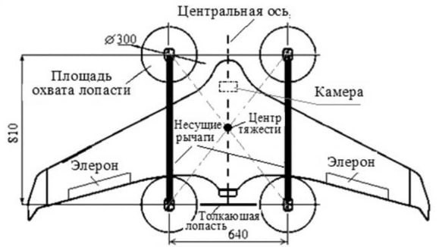
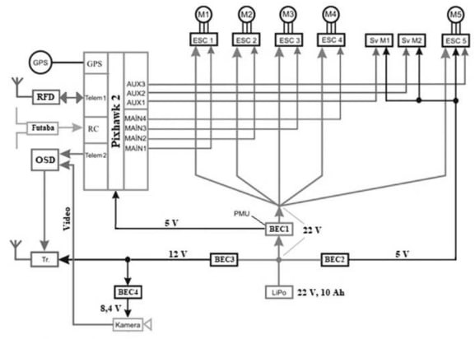
Чертеж первого прототипа:

Slide 15

Наша цель проекта:
Создать в Москве и Московской области к 1 января 2026 года экосистему качества контроля операционных работ в области строительства.

Slide 16


Фирстиль
Логотип проекта(цветной)
Логотип проекта(Ч/Б)
Бренд-лого

Slide 17
Планы развития
На данный момент наша программное обеспечение поддерживает автоматический полет, что позволяет сократить риск человеческого фактора, ведь нет необходимости летать в ручном режиме, достаточно всего один раз простроить маршрут.
Наличие у наших дронов карты с географической привязкой беспилотники могут легко измерить и оценить области и объекты, на проверку которых у наземной группы потребовалось бы несколько дней. Услуги такого бизнеса были бы полезны для архитекторов, владельцев строительных площадок, горных инженеров или специалистов по судоходству и инфраструктуре.
В планах::
передача видеоизображения в реальном времени
3-D моделирование местности

Slide 18
Контакты команды проекта
Рябцев Андрей Сергеевич
Моб. Телефон 7 996 447 95 98
Телеграм: @dineacc
Голюков Никита Сергеевич
Моб. телефон 7 929 500 9877
Телеграм: @NickGol

